Slide 1
Unità 5
Segnali analogici

Slide 2
Scopo e agenda dell’unità 5
Fornire nozioni base sui segnali analogici e sull’uso di diverse tipologie di periferiche
Lo scopo della presentazione
L’agenda della presentazione
Idee di base circa le conversioni digitali e la risoluzione
Diverse funzioni per utilizzare segnali analogici con Arduino
Alcune periferiche analogiche
Segnali PWM
2

Slide 3
SEGNALI ANALOGICI
Già sappiamo che tutto nel mondo digitale funziona con l’assunto che ci sono solo due possibili valori o livelli “1” e “0”
Il mondo reale non è così. Ci sono quantità fisiche nel mondo reale che possono avere valori multipli o alter caratteristiche e quindi abbiamo bisogno di SEGNALI ANALOGICI
NON TUTTO E’ BIANCO O NERO; C’E’ ANCHE IL GRIGIO!
3

Slide 4
CONVERSIONE DIGITALE
Ci sono molti tipi di sensori e trasduttori che sono in grado di misurare e rilasciare un voltaggio analogico uguale alla quantità fisica che stanno misurando
Dobbiamo convertire i voltaggi analogici nei loro equivalenti digitali o valori binari
Per fare questa conversione usiamo i “convertitori da analogico a digitale” (ADC)
Arduino ha un circuito ADC integrato
Devi solo connettere l’appropriato sensore o trasduttore al pin analogico di input
ADC converter
(100100101)
Digital Processing
(+,-,&,*,|)
La velocità di conversione di Arduino UNO è sufficiente per misurare la maggior parte delle quantità fisiche analogiche!
Temperature
4

Slide 5
RISOLUZIONE
Un altro importante fattore in un circuito di conversione ADC è la sua precisione o “risoluzione”
Come possiamo stabilire una relazione tra il voltaggio analogico e un valore binario?
Dobbiamo conoscere una costante chiamata “tensione di riferimento” o VREF che è il voltaggio che il circuito di conversione usa per eseguire le sue operazioni interne
Arduino UNO ha una risoluzione di 10 bits. Questo significa che il risultato della conversion può avere 1024 valori binari possibili (2^10)
IL VOLTAGGIO ANALOGICO DI INPUT NON DEVE MAI SUPERARE IL VREF (tensione di riferimento)
5

Slide 6
FUNZIONI NEL LINGUAGGIO DI ARDUINO
FUNZIONE ANALOG REFERENCE()
Questa funzione rende possibile fissure un valore alla tensione di riferimento (VREF). Il circuito di conversione ADC deve convertire una tensione analogical nel suo equivalente binario o decimale
La tensione VREF non deve superare la tensione che alimenta il controller di Arduino UNO (5 V)
analogReference(type);
type: Configura il VREF usato per l’input analogico. Le opzioni sono:
DEFAULT: il riferimento analogico di default di 5 volt (sulle schede di Arduino 5V) o 3,3 volts (sulle schede di Arduino 3,3V).
INTERNAL: Questo è un VREF generato all’interno del controller. Nel caso di Arduino UNO è 1,1 V
EXTERNAL: Il VREF richiesto è rilasciato sul pin AREF del controller.
6

Slide 7
FUNZIONI NEL LINGUAGGIO DI ARDUINO
FUNZIONE ANALOGREAD()
Questa funzione viene usata quando si vuole realizzare una conversione da analogico a digitale
Ogni volta che viene eseguito prende un esempio di voltaggio sul pin analogico
analogRead(pin);
pin: Il numero pin corrisponde al canale analogico che si vuole convertire. Nel caso di Arduino UNO dovrebbe essere tra A0 e A5
7

Slide 8
FUNZIONI NEL LINGUAGGIO DI ARDUINO
FUNZIONE MAP()
Il convertitore Arduino ADC ha una risoluzione di 10 bits e può esprimere un valore tra 0 e 1023 (2^10)
Arduino funziona con pacchetti entranti di bytes (8 bits) o multipli di bytes
Questa funzione rende possibile rimappare o riassegnare o ridefinire un valore tra un minimo e un massimo
map(value, fromLow, fromHigh, toLow, toHigh);
value: il numero da mappare. Di solito è un intero (16bit) o un lungo (32bit)
fromLow: è il limite minimo dell’intervallo del valore corrente
fromHigh: è il limite massimo dell’intervallo del valore corrente
toLow: è il limite minimo del valore dell’intervallo di riferimento
toHigh: è il limite minimo del valore dell’intervallo di riferimento
8

Slide 9
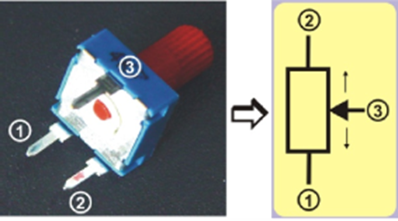
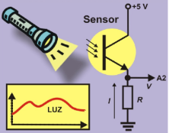
PERIFERICHE ANALOGICHE
POTENZIOMETRI
Resistori variabili che possono modificare il loro valore muovendo l’asta o un controllo chiamato “tergicristallo”
Sono le più semplici ed economiche periferiche analogiche che si possono trovare
FOTOSENSORI
Si basa un piccolo device chiamato “fototransistor”
Questo componente aumenta o diminuisce il valore della corrente che gli passa attraverso basandosi sulla luce che lo attraversa
9

Slide 10
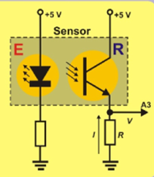
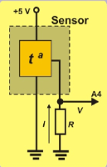
PERIFERICHE ANALOGICHE
SENSORI A INFRAROSSI
Rileva la luce infrarossa (IR) non visibile all’occhio umano
Il sensore comprende due componenti. La luce LED o emittente (E) e il fotodiodo o ricevente (R)
SENSORI DI TEMPERATURA
Questo componente ha 3 pin
Due di loro sono connessi alla tensione di alimentazione di 0 e +5V
L’intensità (I) che circola attraverso il terzo pin, è direttamente proporzionale alla temperatura
10

Slide 11
PSEUDO ANALOG OUTPUT
La scheda controller Arduino UNO ha 14 pin che possono essere configurati come input o output digitali
Sei di questi pin possono funzionare come output di segnale PWM, 3, 5, 6, 9, 10 e 11, preceduti dal segno “~”
CHE COSA SONO I SEGNALI PWM?
PWM sta per “Modulazione della larghezza dell’impulso”, un segnale digitale periodico “asimmetrico” di “1”s e “0”s che è ripetuto costantemente alla stessa frequenza
Il tempo in cui il segnale è a livello “1” è chiamato “ciclo di lavoro”
PIN Nº | FREQUENCY, F | PERIOD, T
5 and 6 | 980 Hz | 1.02 mS or 1020 µS
3, 9, 10 and 11 | 490 Hz | 2.04 mS or 2040 µS
11

Slide 12
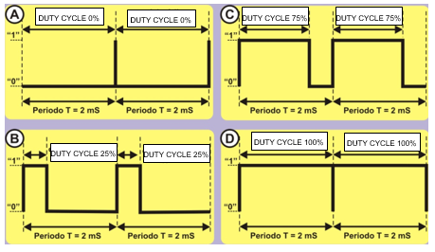
PSEUDO ANALOG OUTPUT
12

Slide 13
PSEUDO ANALOG OUTPUT
PER COSA SONO UTILIZZATI?
Possiamo controllare il tempo in cui rimaniamo sul livello “1” per ciascun periodo con segnali PWM
Non devi configurare il pin che genera il segnale PWM come un output
Il tempo in cui il segnale è a livello “1” è chiamato “ciclo di lavoro”
COME SONO GENERATI?
FUNZIONE ANALOGWRITE()
Questa funzione rende possibile aggiustare la lunghezza del ciclo di lavoro di un segnale di output PWM.
analogWrite(pin, value);
pin: Si riferisce al pin che si vuole generare con il segnale PWM
value: determina la lunghezza del ciclo di lavoro è un numero byte tra 0 e 255
13

Slide 14
Unità 5 Segnali analogici
Grazie

